Slide 1
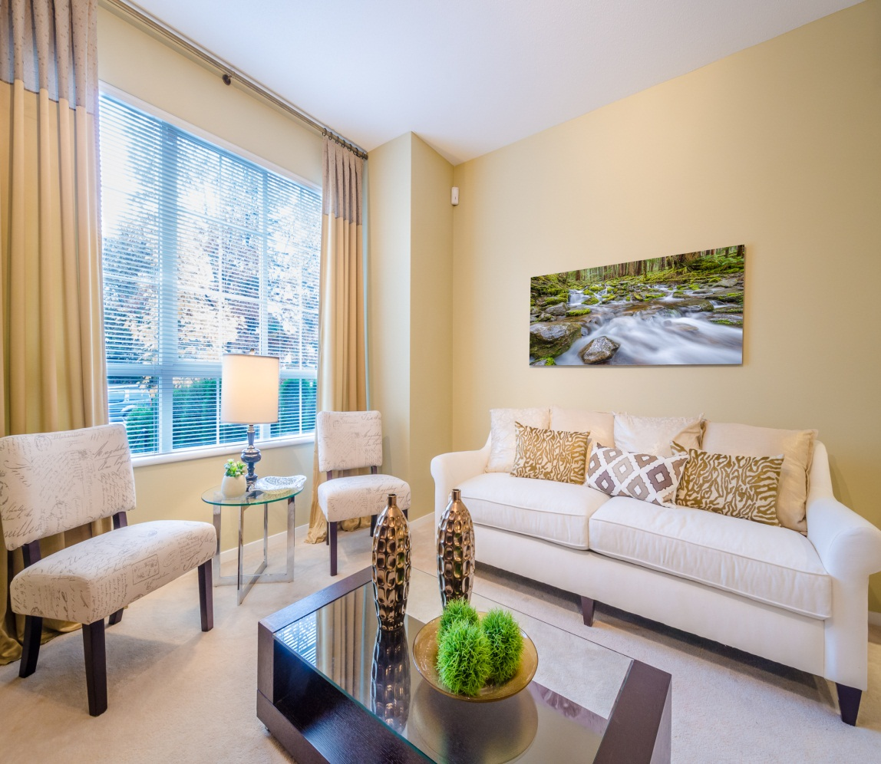
การงานอาชีพและเทคโนโลยี ม. 2
หน่วยการเรียนรู้ที่ 1 แต่งบ้านให้สวย ด้วยสวนงาม
แผนการจัดการเรียนรู้ที่ 2
การจัดและตกแต่งภายในบ้านแบบประหยัดพลังงาน
เวลา 2 ชั่วโมง
26
Notes:
แผนการจัดการเรียนรู้ที่ 2 การจัดและตกแต่งภายในบ้านแบบประหยัดพลังงาน เวลา 2 ชั่วโมง
2. การจัดและตกแต่งภายในบ้านแบบประหยัดพลังงาน
2.1 หลักการจัดและตกแต่งภายในบ้านแบบประหยัดพลังงาน
2.2 รูปแบบการจัดและตกแต่งภายในบ้านแบบประหยัดพลังงาน
จากหนังสือเรียน รายวิชาพื้นฐาน การงานอาชีพและเทคโนโลยี ม. 2 เล่ม 1 ของบริษัท สำนักพิมพ์วัฒนาพานิช จำกัด (ใช้คู่กับคู่มือครู แผนการจัดการเรียนรู้ การงานอาชีพและเทคโนโลยี ม. 2 เล่ม 1 หน่วยการเรียนรู้ที่ 1 แต่งบ้านให้สวย ด้วยสวนงาม)

Slide 2
การจัดและตกแต่งภายในบ้านจะช่วย ลดโลกร้อนได้หรือไม่ อย่างไร
27
Notes:
1) ครูคลิกถามคำถามเพื่อกระตุ้นความคิดและความสนใจของนักเรียน
แนวคำตอบ: ได้ เพราะถ้ามีการจัดและตกแต่งภายในบ้านแบบประหยัดพลังงาน โดยเลือกใช้
วัสดุและอุปกรณ์ในการจัดและตกแต่งที่ช่วยประหยัดพลังงานหรือใช้ลมธรรมชาติ
2) ครูอธิบายเกี่ยวกับการจัดและตกแต่งภายในบ้านแบบประหยัดพลังงานเพื่อเชื่อมโยงเข้าสู่
เนื้อหาที่จะเรียน
ครูใช้เวลาในการนำเข้าสู่บทเรียนประมาณ 5 นาที (หรือให้ครูใช้เวลาตามความเหมาะสม)

Slide 3
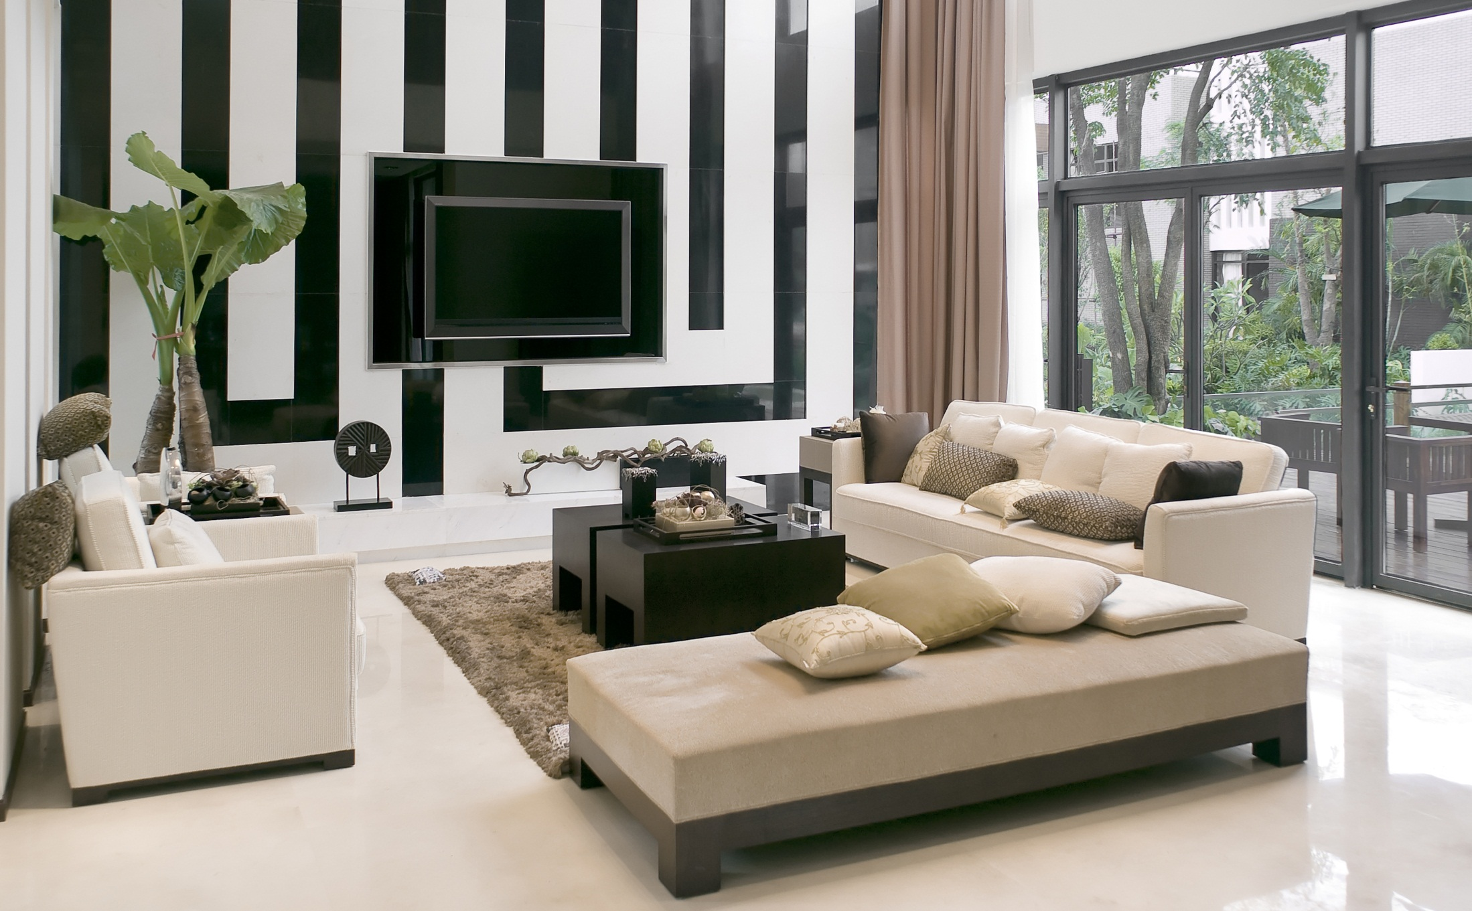
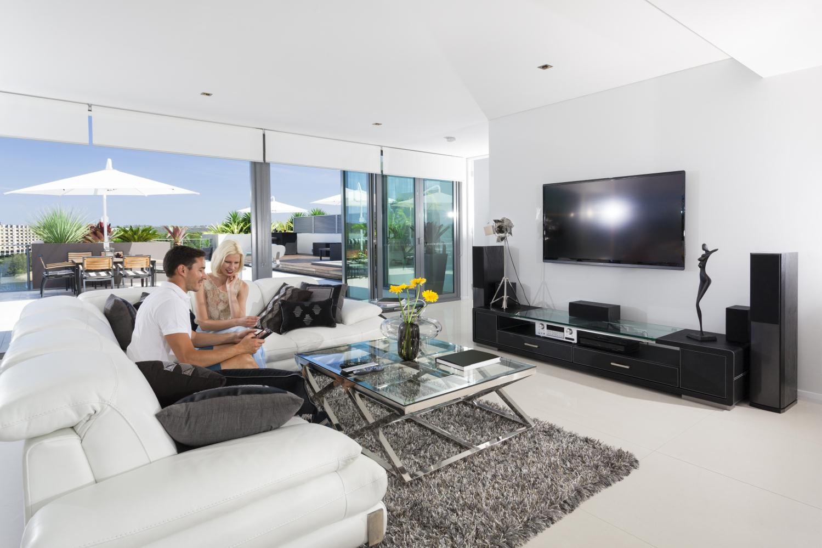
2. การจัดและตกแต่งภายในบ้านแบบประหยัดพลังงาน
2.1 หลักการจัดและตกแต่งภายในบ้านแบบประหยัดพลังงาน
1. การปรับสภาพแวดล้อมภายในบ้าน
ให้เหมาะสมกับการประหยัดพลังงาน
2. การเลือกรูปแบบการจัดและตกแต่ง
ให้เหมาะสมกับการประหยัดพลังงาน
28
Notes:
2. การจัดและตกแต่งภายในบ้านแบบประหยัดพลังงาน
1) นักเรียนร่วมกันแสดงความคิดเห็นเกี่ยวกับผลที่เกิดจากการใช้พลังงานไฟฟ้ามากเกินไฟ
2) ให้นักเรียนศึกษาหลักการจัดและตกแต่งภายในบ้านแบบประหยัดพลังงาน (ศึกษาจากหนังสือเรียน รายวิชาพื้นฐาน การงานอาชีพและเทคโนโลยี ม. 2 เล่ม 1)
3) ครูคลิกเพื่ออธิบายเพิ่มเติมเกี่ยวกับหลักการจัดและตกแต่งภายในบ้านแบบประหยัดพลังงาน โดยบูรณาการคณิตศาสตร์เรื่อง การคำนวณค่าใช้จ่ายจากการใช้พลังงานไฟฟ้าของเครื่องใช้ไฟฟ้าภายในบ้าน
ครูใช้เวลาในการจัดกิจกรรมการเรียนรู้ประมาณ 90 นาที (หรือให้ครูใช้เวลาตามความเหมาะสม)

Slide 4
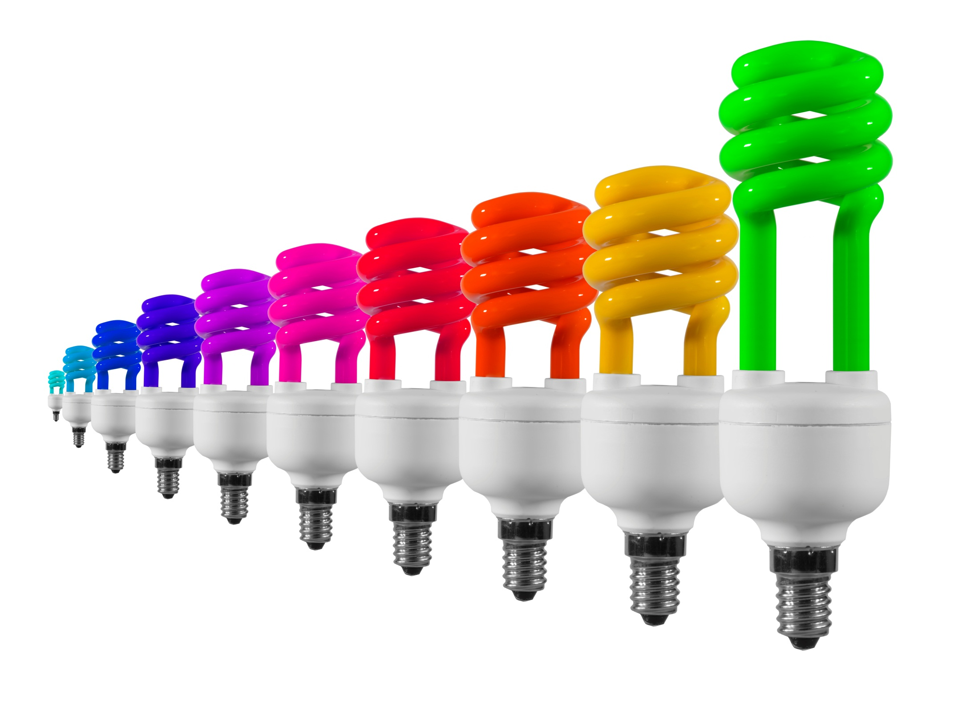
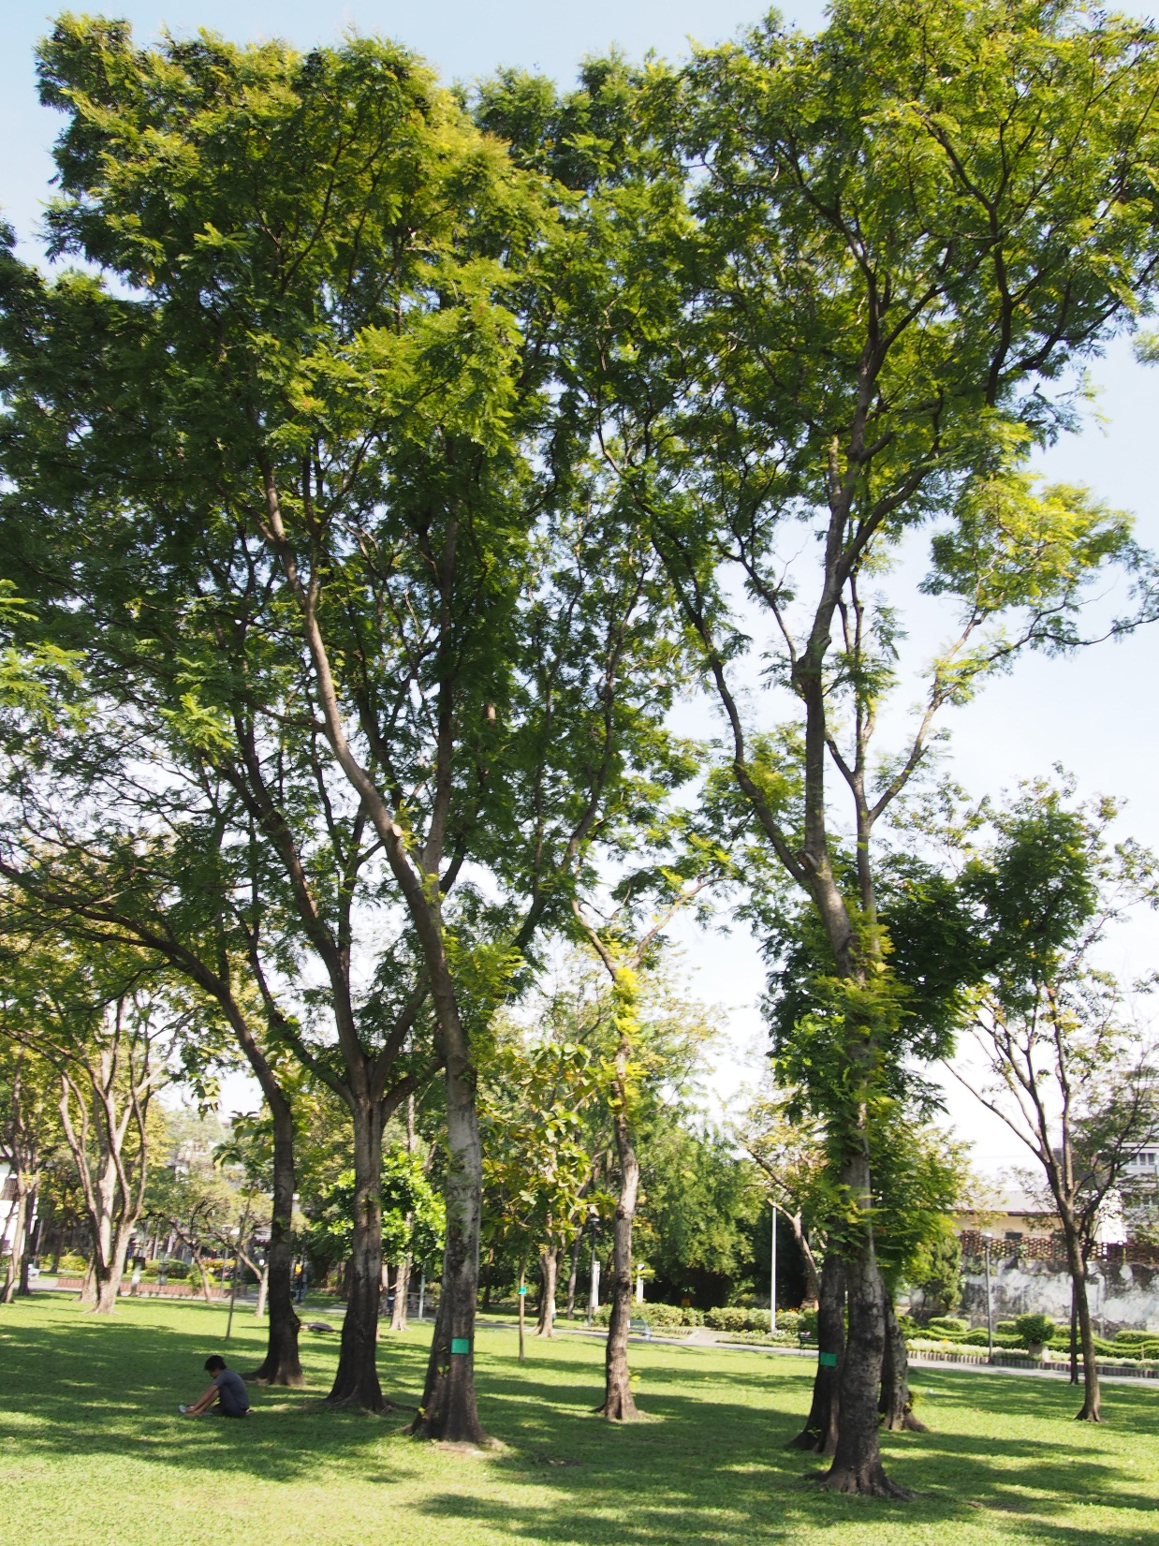
2. การจัดและตกแต่งภายในบ้านแบบประหยัดพลังงาน
2.1 หลักการจัดและตกแต่งภายในบ้านแบบประหยัดพลังงาน
3. การเลือกใช้วัสดุอุปกรณ์ต่าง ๆ ในการจัด
และตกแต่งเหมาะสมและช่วยประหยัดพลังงาน
4. การเลือกใช้เทคโนโลยีที่ทันสมัยและ
เหมาะในการประหยัดพลังงาน
5. การใช้ประโยชน์จากธรรมชาติ
29
Notes:
2. การจัดและตกแต่งภายในบ้านแบบประหยัดพลังงาน
1) นักเรียนอาสาสมัครเล่าประสบการณ์การจัดและตกแต่งภายในบ้านของตนเอง
2) ครูคลิกภาพเพื่ออธิบายเพิ่มเติมเกี่ยวกับหลักการจัดและตกแต่งภายในบ้านแบบประหยัดพลังงาน
3) นักเรียนร่วมกันวิเคราะห์หลักการจัดและตกแต่งภายในบ้านแบบประหยัดพลังงาน

Slide 5
2. การจัดและตกแต่งภายในบ้านแบบประหยัดพลังงาน
2.1 หลักการจัดและตกแต่งภายในบ้านแบบประหยัดพลังงาน
ก่อนทำการจัดและตกแต่งภายในบ้านแบบประหยัดพลังงานควรพิจารณาสิ่งใด
ความเรียบง่าย ความสะดวก และการใช้ทรัพยากรอย่างคุ้มค่า
Notes:
2. การจัดและตกแต่งภายในบ้านแบบประหยัดพลังงาน
1) ครูคลิกถามคำถามเพื่อให้นักเรียนคิดวิเคราะห์
2) ครูคลิกเฉลยแนวคำตอบ

Slide 6
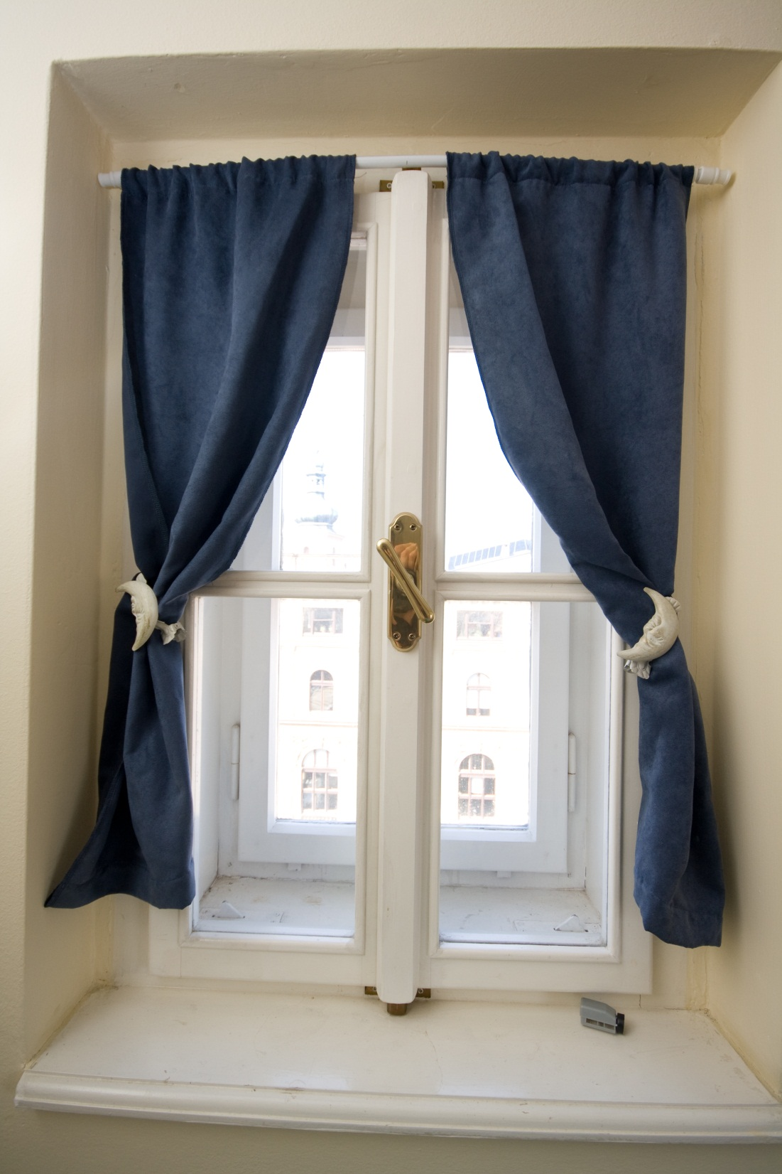
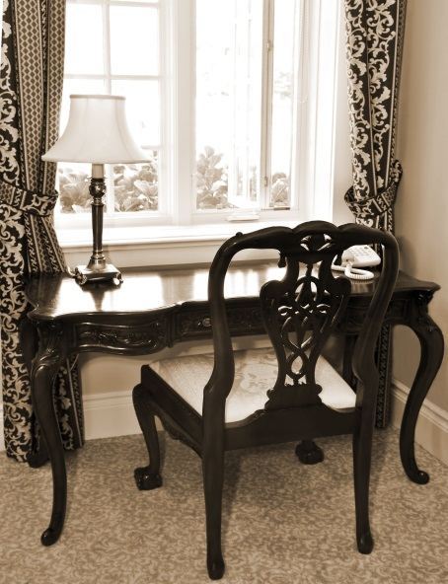
2. การจัดและตกแต่งภายในบ้านแบบประหยัดพลังงาน
2.2 รูปแบบการจัดและตกแต่งภายในบ้านแบบประหยัดพลังงาน
1. การป้องกันความร้อน
2. การให้แสงและลมธรรมชาติ
เข้ามาภายในบ้าน
31
Notes:
2. การจัดและตกแต่งภายในบ้านแบบประหยัดพลังงาน
1) ครูคลิกภาพรูปแบบการจัดและตกแต่งภายในบ้าน แล้วให้นักเรียนแสดงความคิดเห็น
2) ครูอธิบายเพิ่มเติมเกี่ยวกับการรูปแบบการจัดและตกแต่งภายในบ้านแบบประหยัดพลังงาน ได้แก่ การป้องกันความร้อนและการให้แสงและลมธรรมชาติเข้ามาภายในบ้าน
3) นักเรียนวิเคราะห์รูปแบบการจัดและตกแต่งภายในบ้านแบบประหยัดพลังงาน

Slide 7
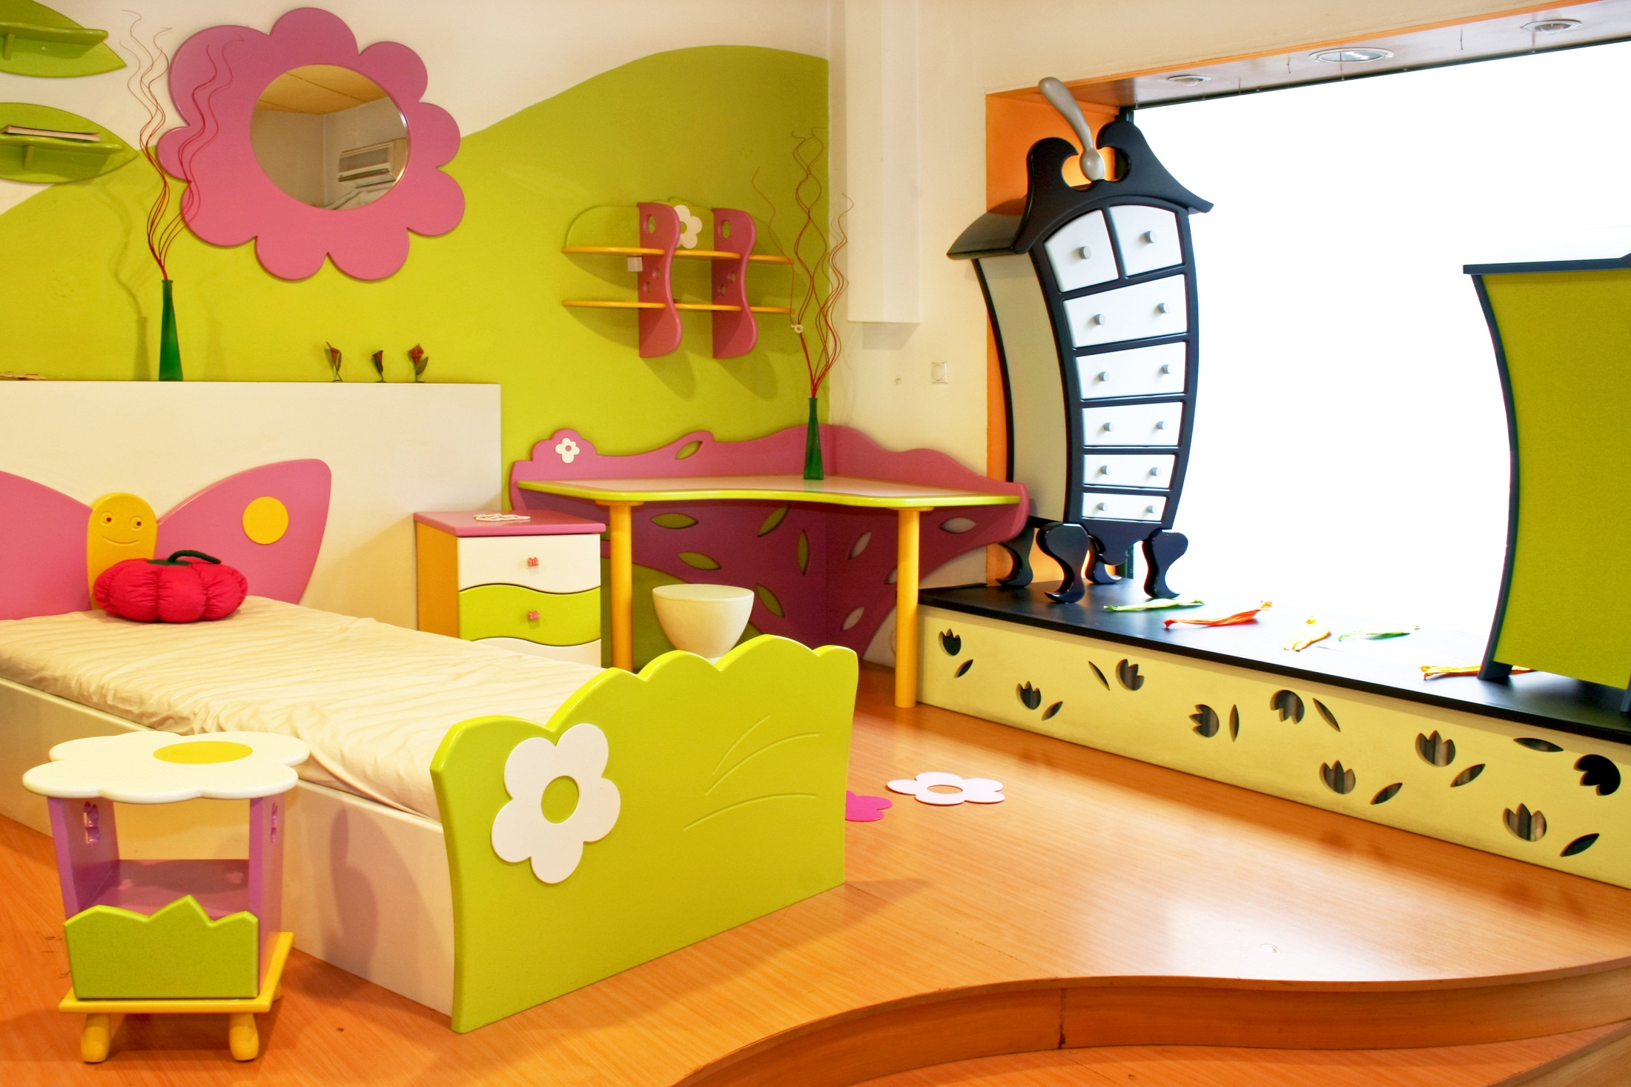
2. การจัดและตกแต่งภายในบ้านแบบประหยัดพลังงาน
2.2 รูปแบบการจัดและตกแต่งภายในบ้านแบบประหยัดพลังงาน
3. การปรับเปลี่ยนพื้นที่ใช้สอย
ภายในบ้าน
4. การแบ่งห้องต่าง ๆ
แบบประหยัดพลังงาน
32
Notes:
2. การจัดและตกแต่งภายในบ้านแบบประหยัดพลังงาน
1) นักเรียนร่วมกันยกตัวอย่างรูปแบบการจัดและตกแต่งภายในบ้านของตนเองว่าประหยัดพลังงานหรือไม่ เพราะอะไร
2) ครูคลิกภาพเพื่ออธิบายเพิ่มเติมเกี่ยวกับรูปแบบการจัดและตกแต่งภายในบ้านแบบประหยัดพลังงาน ได้แก่ การปรับเปลี่ยนพื้นที่ใช้สอยภายในบ้านและการแบ่งห้องต่าง ๆ แบบประหยัดพลังงาน

Slide 8
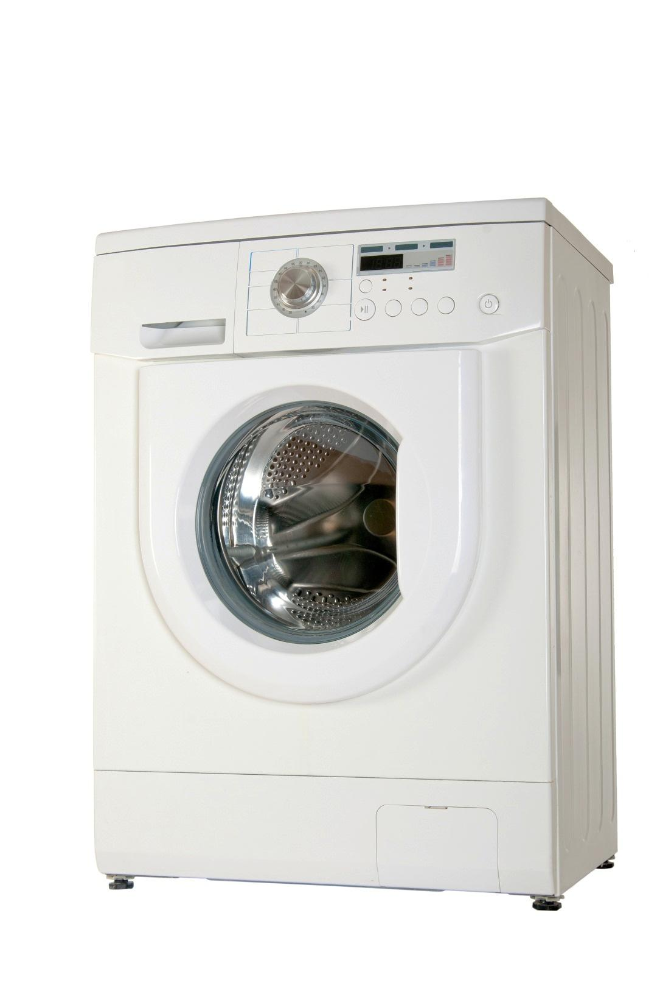
2. การจัดและตกแต่งภายในบ้านแบบประหยัดพลังงาน
2.2 รูปแบบการจัดและตกแต่งภายในบ้านแบบประหยัดพลังงาน
5. การติดตั้งอุปกรณ์หรือเครื่องใช้ไฟฟ้า
6. การทาสีภายในบ้าน
33
Notes:
2. การจัดและตกแต่งภายในบ้านแบบประหยัดพลังงาน
1) ครูคลิกภาพเพื่ออธิบายเกี่ยวกับรูปแบบการจัดและตกแต่งภายในบ้านแบบประหยัดพลังงาน ได้แก่ การติดตั้งอุปกรณ์และเครื่องใช้ไฟฟ้าและการทาสีภายในบ้าน
2) นักเรียนแบ่งกลุ่ม ร่วมกันสร้างโมเดลจำลองบ้านแบบประหยัดพลังงาน แล้วส่งตัวแทนกลุ่มนำเสนอผลงาน

Slide 9
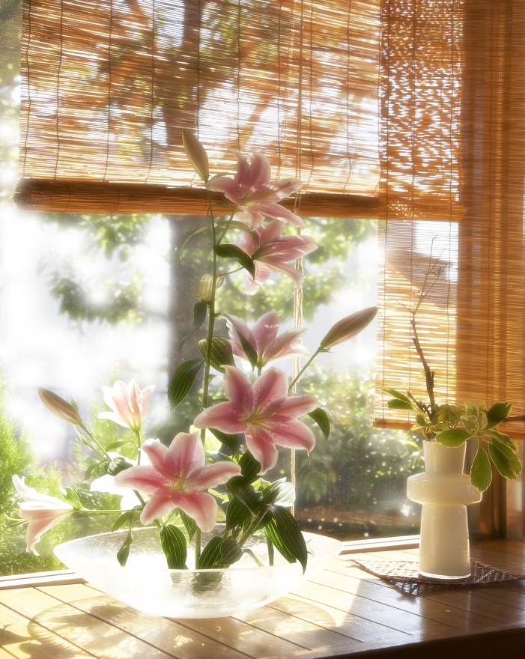
2. การจัดและตกแต่งภายในบ้านแบบประหยัดพลังงาน
2.2 รูปแบบการจัดและตกแต่งภายในบ้านแบบประหยัดพลังงาน
บูรณาการตามหลักแนวคิดของเศรษฐกิจพอเพียง
นักเรียนนำวัสดุในท้องถิ่น มาจัดและตกแต่งบ้าน เพื่อประหยัดค่าใช้จ่ายและใช้ทรัพยากรที่มีอยู่อย่างคุ้มค่า โดยบูรณาการตามหลักแนวคิดของเศรษฐกิจพอเพียง ด้านความพอประมาณ
34
Notes:
2. การจัดและตกแต่งภายในบ้านแบบประหยัดพลังงาน
ครูคลิกให้นักเรียนปฏิบัติกิจกรรมบูรณาการตามหลักแนวคิดของเศรษฐกิจพอเพียง

Slide 10
2. การจัดและตกแต่งภายในบ้านแบบประหยัดพลังงาน
2.2 รูปแบบการจัดและตกแต่งภายในบ้านแบบประหยัดพลังงาน
คำชี้แจง นักเรียนวางแผนจัดและตกแต่งภายในบ้าน สรุปผล แล้วเขียนแผนที่ความคิด
2. กำหนดวัตถุประสงค์และเป้าหมายในการจัดและตกแต่ง
1. สำรวจสภาพพื้นที่โดยรอบว่าควรจัดและตกแต่งบริเวณใดบ้าง
3. กำหนดรูปแบบและ ทำแผนผังในการจัดวางเครื่องเรือนหรือสิ่งตกแต่ง
การจัดและตกแต่ง
ภายในบ้าน
6. ลงมือปฏิบัติการ
จัดและตกแต่ง
4. ศึกษาวิธีการและขั้นตอนการจัดและตกแต่ง
5. จัดเตรียมวัสดุ อุปกรณ์ และเครื่องมือที่ใช้ในการจัดและตกแต่ง
35
Notes:
2. การจัดและตกแต่งภายในบ้านแบบประหยัดพลังงาน
1) ครูให้นักเรียนปฏิบัติกิจกรรมที่ 4 ตกแต่งอย่างไรดี (ในแบบฝึกทักษะ รายวิชาพื้นฐาน การงานอาชีพและเทคโนโลยี ม. 2 เล่ม 1)
2) ครูให้นักเรียนปฏิบัติกิจกรรมที่ 5 วางแผนการจัดและตกแต่งบ้าน (ในแบบฝึกทักษะ รายวิชาพื้นฐาน การงานอาชีพและเทคโนโลยี ม. 2 เล่ม 1)

Slide 11
?
?
คำถามทบทวนความรู้
การจัดและตกแต่งภายในบ้านวิธีใดที่ทำให้
แสงและลมธรรมชาติเข้ามาภายในบ้าน
การจัดวางโต๊ะอ่านหนังสือไว้ริมหน้าต่าง การจัดวางเครื่องเรือนและสิ่งตกแต่งภายในบ้านไม่ให้ขวางทิศทางลม
36
Notes:
1) ครูคลิกเพื่อถามคำถามทบทวนความรู้ของนักเรียน
2) ครูคลิกเฉลยแนวคำตอบ

Slide 12
สรุปความรู้
การจัดและตกแต่งภายในบ้านแบบประหยัดพลังงาน
การจัดและตกแต่งภายในบ้านแบบประหยัดพลังงานควรปรับสภาพแวดล้อมภายในบ้าน โดยกำหนดทิศทางลมและจัดพื้นที่ใช้สอยภายในบ้านให้เหมาะสม เลือกรูปแบบการจัดและตกแต่งให้เหมาะสมกับสมาชิกในครอบครัว เลือกใช้วัสดุ อุปกรณ์ และเทคโนโลยีในการจัดตกแต่งแบบประหยัดพลังงาน เช่น การใช้หลอดไฟฟ้าแบบประหยัดไฟ การติดตั้งฉนวนกันความร้อน การใช้ แผงเซลล์แสงอาทิตย์ และเลือกใช้ประโยชน์จากแสงและลมธรรมชาติ เพื่อป้องกันความร้อนเข้าภายในบ้าน
37
Notes:
1) นักเรียนร่วมกันสรุปความรู้เกี่ยวกับการจัดและตกแต่งภายในบ้านแบบประหยัดพลังงาน
2) ครูคลิกเพื่อสรุปความรู้เรื่อง การจัดและตกแต่งภายในบ้านแบบประหยัดพลังงาน และให้ความรู้เสริมในส่วนที่นักเรียนสรุปไม่ถูกต้อง
ครูใช้เวลาในการสรุปประมาณ 10 นาที (หรือให้ครูใช้เวลาตามความเหมาะสม)

